Slide 1
Slavonija

Slide 2
Slavonija
Slavonija je povijesna regija u Hrvatskoj
Glavna žitnica i poljoprivredno najrazvijeniji dio Hrvatske
https://www.google.hr/search?q=kulen&oq=kulen&aqs=chrome..69i57j69i60j0j69i61l2j69i59.1691j0j7&sourceid=chrome&ie=UTF-8

Slide 3
Najveći gradovi Slavonije
Osijek – 110.000 stanovnika
Slavonski Brod – 60.000 stanovnika
Vinkovci – 36.000 stanovnika
Đakovo – 30.000 stanovnika
Požega – 25.000 stanovnika
Virovitica – 21.000 stanovnika

Slide 4
Gospodarstvo
Slavonske šume pružaju važan izvor drvne građe
Iskorištavanje šuma : - sredinom 19. stoljeća ,danas je vrlo aktivno
neprofitabilno

Slide 5
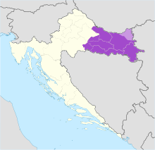

Slide 6
Slavonija
Seoski turizam
Kulen
Nafta (istočna slavonija)
Riječna luka : Slavonski Brod

Slide 7
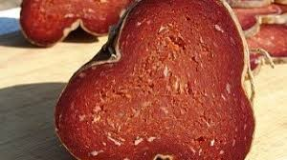
Kulen

Slide 8
Grb

Slide 9
Kraj
Izradio Marko Mihoković 8.a
Izvori : https://www.google.hr/search?q=kulen&oq=kulen&aqs=chrome..69i57j69i60j0j69i61l2j69i59.1691j0j7&sourceid=chrome&ie=UTF-8
https://www.google.hr/search?q=slavonija&oq=slavonija&aqs=chrome.0.0j69i60l3j0l2.4974j0j9&sourceid=chrome&ie=UTF-8

